Slide 1
Le boîtier a été conçu à l'Espace jeunes et découpé sur une découpeuse laser en temps réel au FabLab.

Slide 2
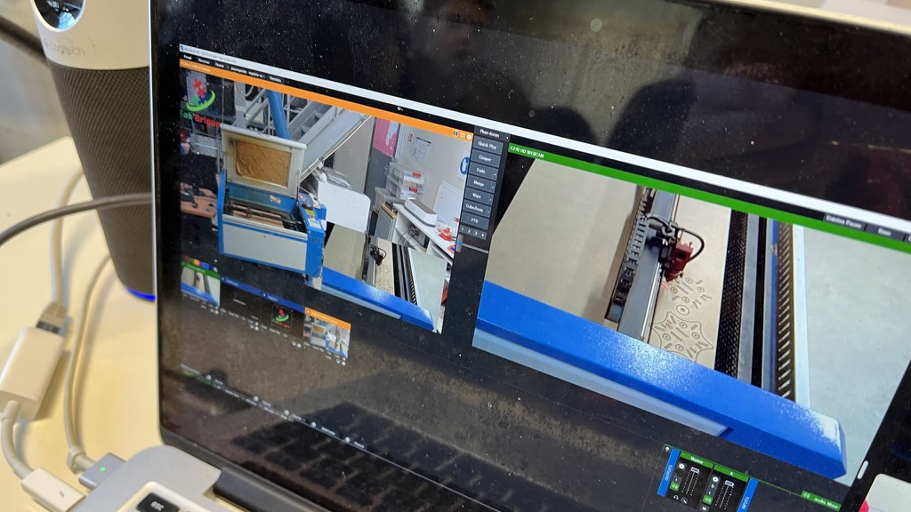

Slide 3
